Slide 1
Version Control - Git
Samuel

Slide 2
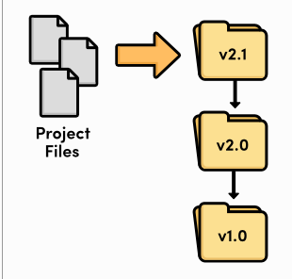
Introduction
Easy
Familiar
Hard to share
No history record

Slide 3
Introduction
Version control system
Melakukan versioning control pada file (tidak harus untuk source code program)
Tools
Git
SVN
CVS
dll

Slide 4
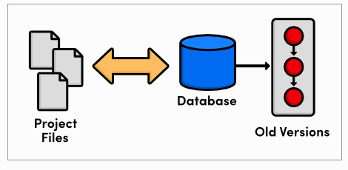
Introduction

Slide 5
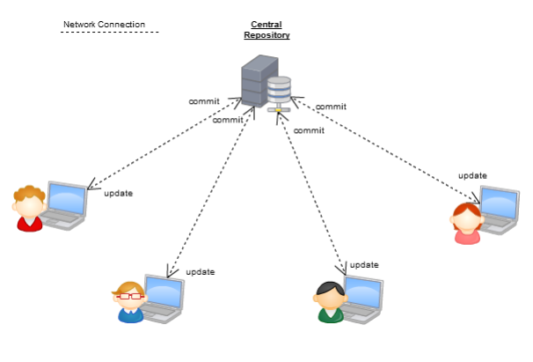
Introduction

Slide 6
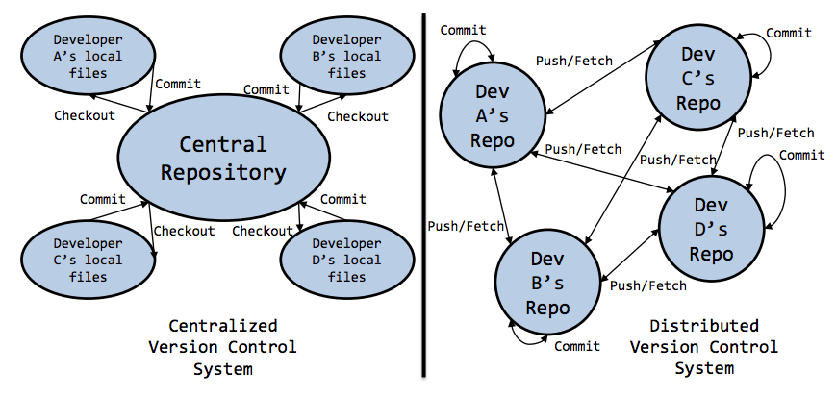
Intro

Slide 7
Motivasi
Mengontrol perubahan yang dilakukan pada isi file
Backup
Rollback ke suatu “checkpoint” tertentu
Memudahkan kolaborasi dengan developer lain

Slide 8


Slide 9

Git
Dibuat oleh Linus Torvalds
Dipakai pertama kali untuk versioning control pada Linux Kernel (2005)

Slide 10
Basic command : git init
Melakukan inisialisasi repository git
Akan membuat folder .git
Folder ini akan menyimpan segala macam perubahan yang dilakukan

Slide 11
Basic command : git status
Memperlihatkan perbedaan file antara staging area dan working directory, staging area dan HEAD, dan untracked files.

Slide 12
Basic Command : git diff
Contoh:
(show unstaged changes)
git diff

Slide 13
Basic command : git log
Melihat history dari commit yang sudah pernah dilakukan.

Slide 14
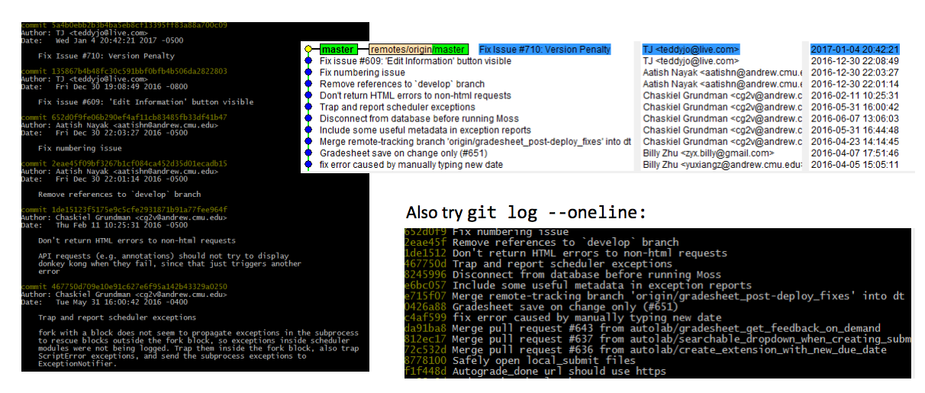
git log

Slide 15
Commit
Snapshot dari semua file dalam suatu project di waktu tertentu
Merupakan checkpoint dari project, yang mana kita bisa kembali ke checkpoint tersebut

Slide 16
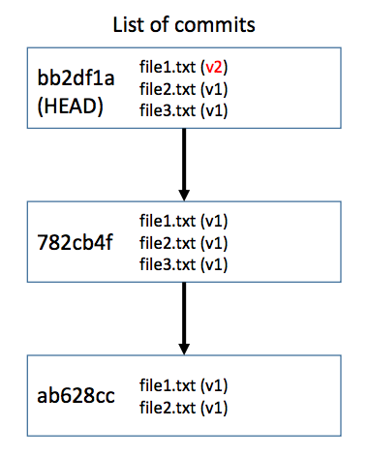
Commit
Melakukan edit dalam suatu file, akan mengubah “state” dari satu snapshot ke snapshot yang lain
Ketika kita melakukan perubahan, kita melihatnya sebagai perubahan relatif terhadap suatu snapshot
Commit membungkus perubahan dalam sebuah list of files

Slide 17
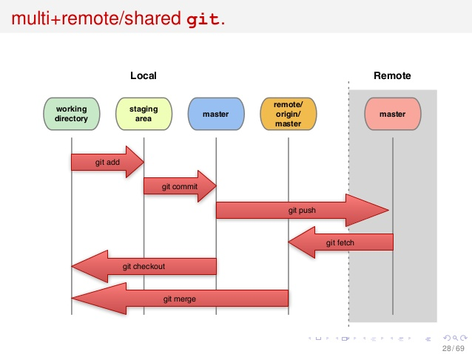
Commit workflows

Slide 18
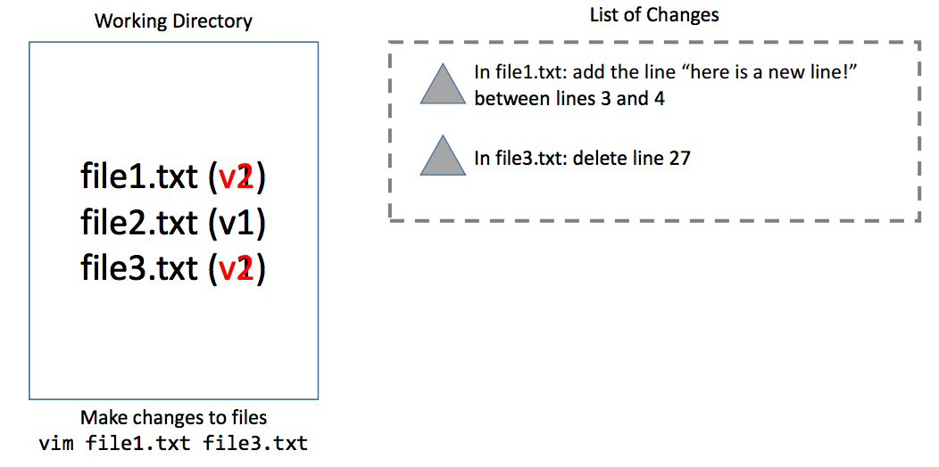
Commit Workflow

Slide 19
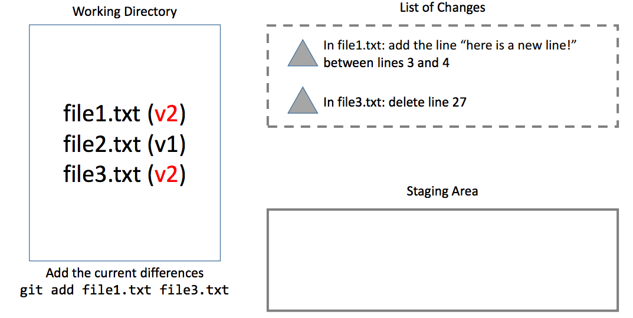
Commit workflow

Slide 20
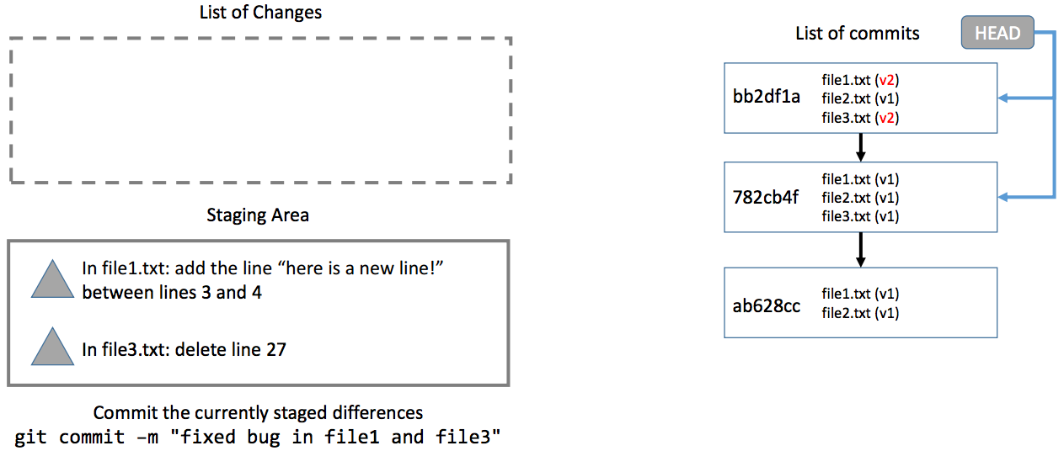
Commit Workflow

Slide 21
Commit workflows
git add
git commit
git push

Slide 22
git add
Adding new files
Examples:
git add .
git add [filename]

Slide 23
git commit
Example use:
git commit
(or)
git commit –m “commit message goes here”
Creates a commit out of a snapshot of the staging area, and updates HEAD.

Slide 24
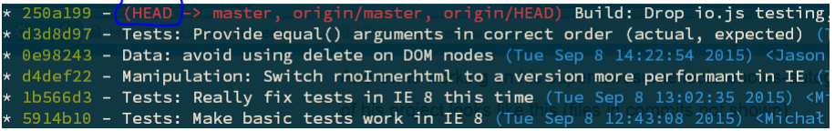
commit HEAD

Slide 25
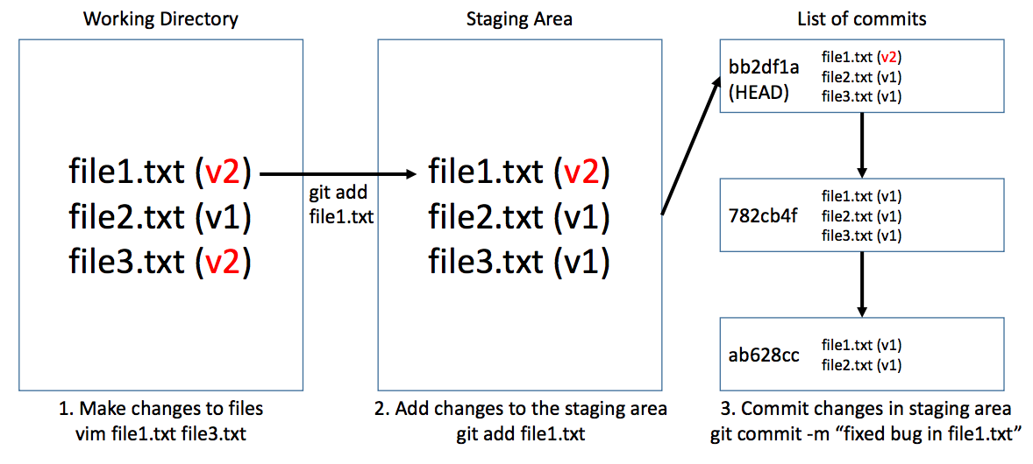
Commit workflow

Slide 26
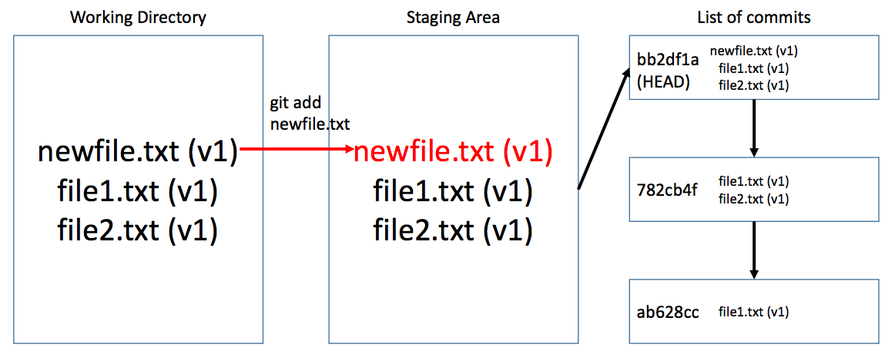
Bagaimana dengan file baru?

Slide 27
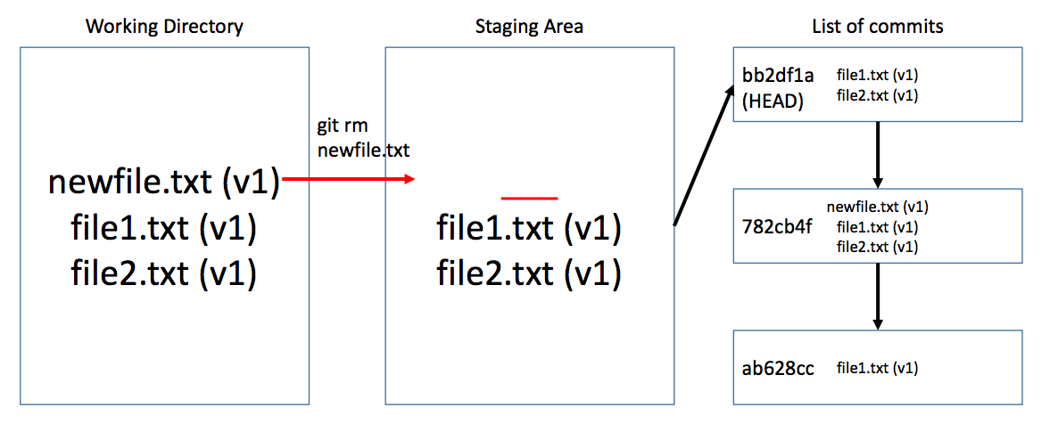
Hapus file

Slide 28
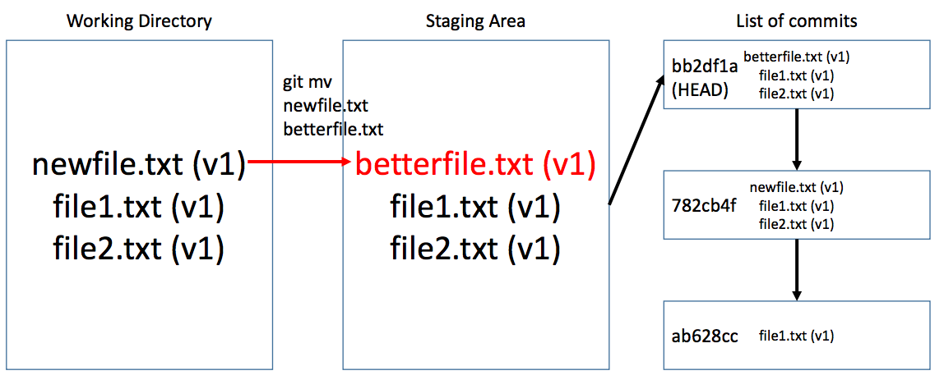
Rename File

Slide 29
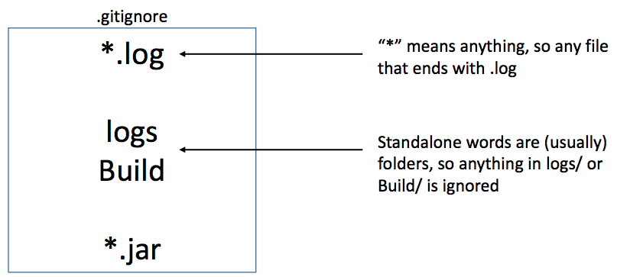
Ignore file

Slide 30
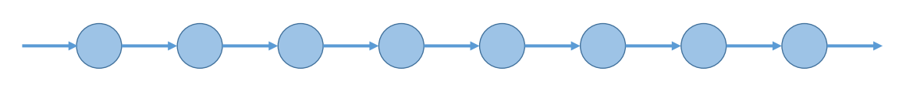
Linear

Slide 31
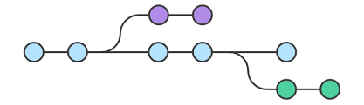
Branching & Merging

Slide 32
Branching
Biasanya dalam satu project terdapat satu line of development yang stabil. (misal : master)
Apabila kita ingin melakukan perubahan maka sebaiknya dilakukan di line of development yang berbeda
Caranya : membuat branch terpisah

Slide 33
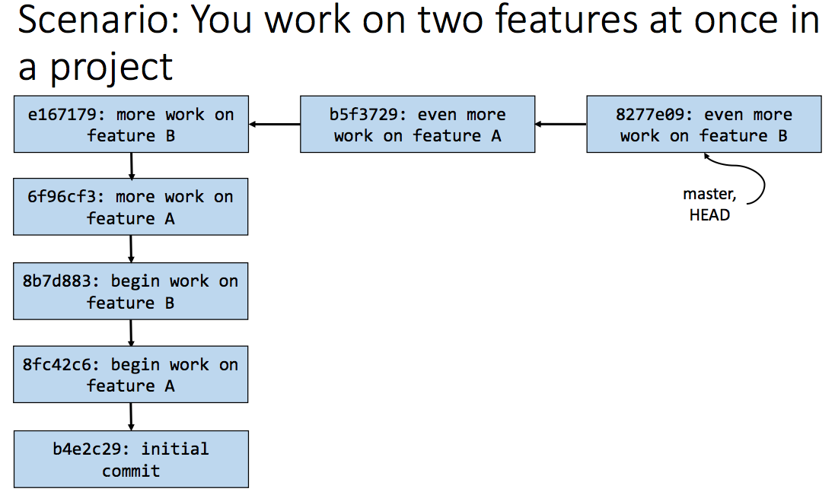
Branching

Slide 34
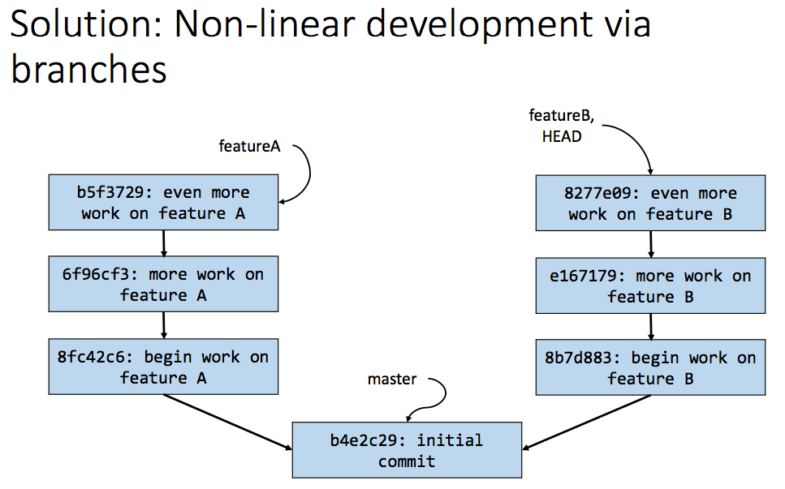
Branching

Slide 35
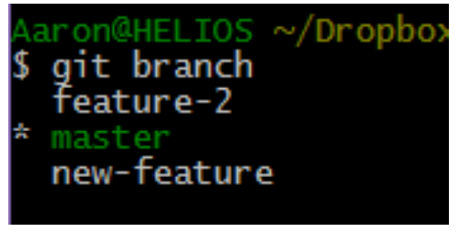
Branching
git branch
Menampilkan semua branch yang ada di dalam repo
Default branch : master

Slide 36
git branch <newbranchname>
Example:
git branch feature1
Membuat sebuah branch baru “feature1” yang menunjuk ke HEAD saat ini.

Slide 37
git checkout
Berpindah ke branch lain
Example:
git checkout feature1

Slide 38
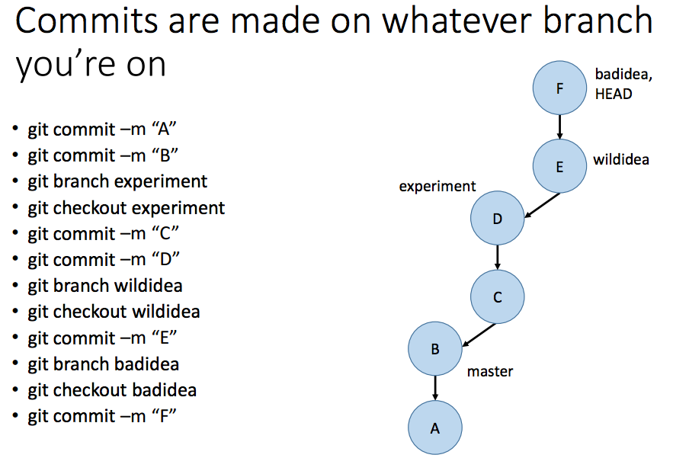

Slide 39
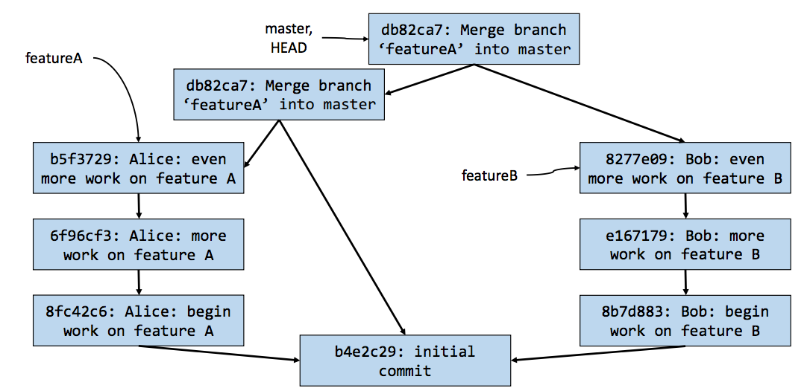
Merging

Slide 40
git merge <branch_to_merge_in>
Example:
git merge feature1
Makes a new commit on the CURRENT branch that brings in changes from feature1

Slide 41
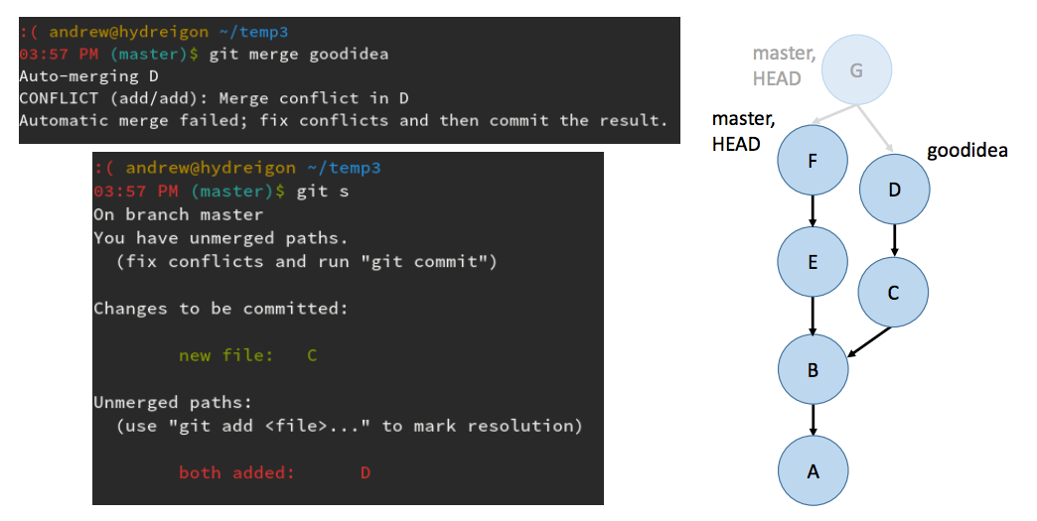
Conflict

Slide 42
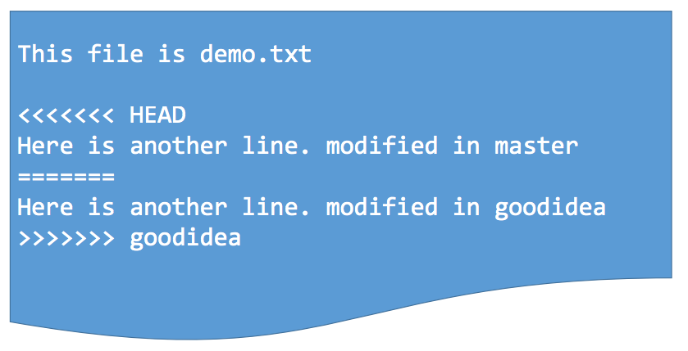
Conflict

Slide 43


Slide 44
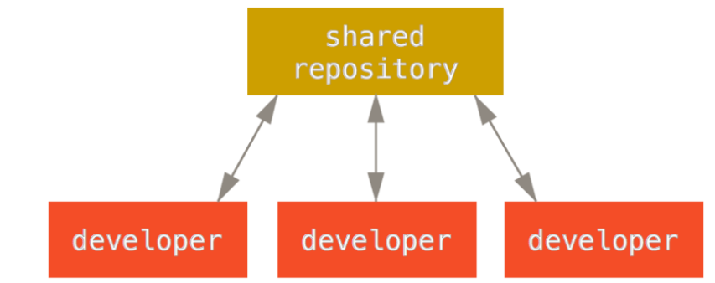
Github
Remote
Centralized workflows

Slide 45
Github
Import project from github:
git clone
Export an existing project to github:
Change the remote
Push

Slide 46
Latihan 1
Install git
Inisialisasi menggunakan git init
Tambahkan beberapa file
Commit
Coba melihat history dari commit

Slide 47
Latihan 2
Buatlah sebuah file di dalam repository e.g. file1.txt
Buat dua branch dari repository tersebut
Lakukan perubahan pada file1.txt pada masing-masing branch
Merge master dengan branch pertama
Merge master dengan branch kedua

Slide 48
Latihan 3
Export Github
Buat repo baru di github
Ubah remote
Push
Import from Github
clone

